Slide 1
проект муниципальной практики
«Мы вместе!»
Муниципальное учреждение «Комплексный центр социального обслуживания населения»
город Трехгорный Челябинской области

Slide 2
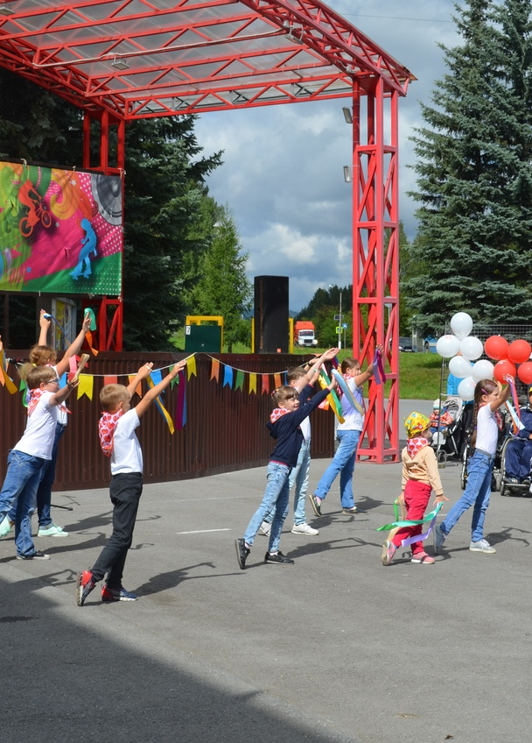
Проект направлен на планомерную, системную работу с детьми-инвалидами в целях их социализации и адаптации в обществе, развитие детей, как личности, развитие творческих способностей, вера в себя и в свои силы, путем проведения инклюзивных мероприятий разной направленности.

Slide 3
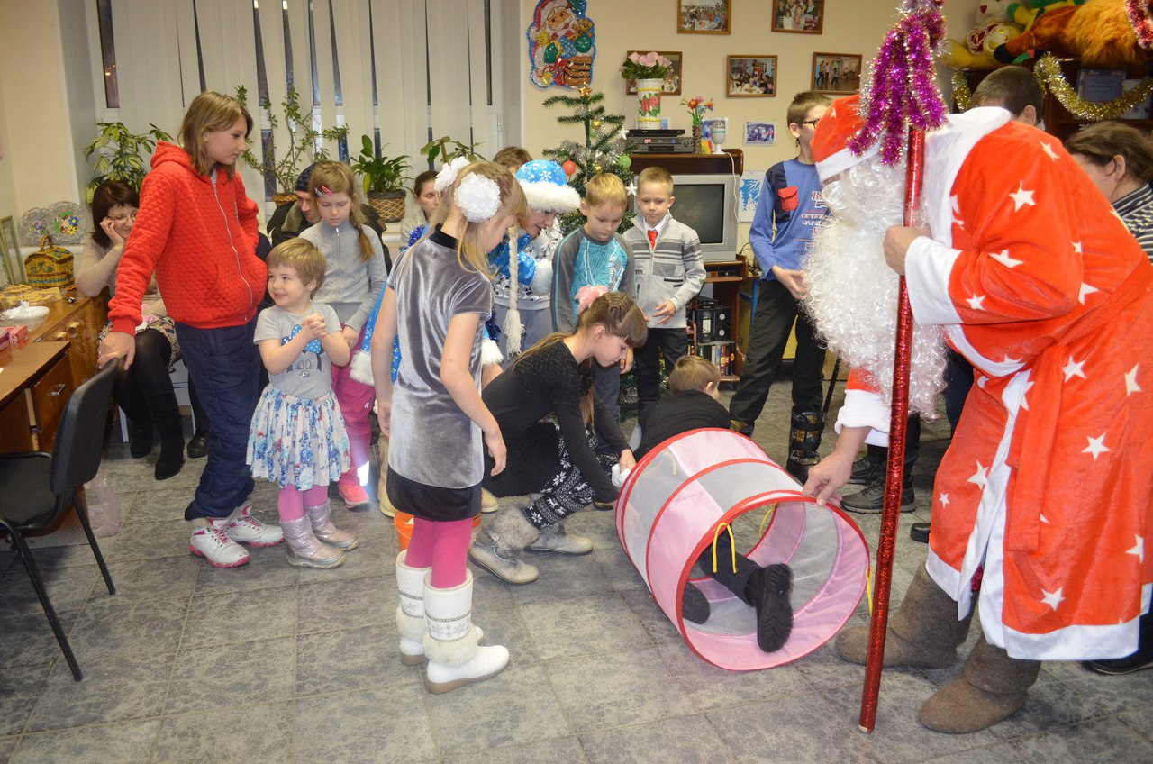
Цель:
- улучшение качества реабилитации, повышение социализации и адаптации детей-инвалидов и семей в которых воспитываются дети-инвалиды.
Задачи:
- организация инклюзивных мероприятий различных направлений направленных на адаптацию детей-инвалидов и семей воспитывающих детей-инвалидов к социуму,
- развитии личностного роста детей,
- улучшение эмоционального фона детей,
- привлечение внимания жителей города к проблемам детей-инвалидов,
- привлечение внимания администрации города Трехгорного к детям-инвалидам и семьям в которых воспитываются дети-инвалиды.

Slide 4
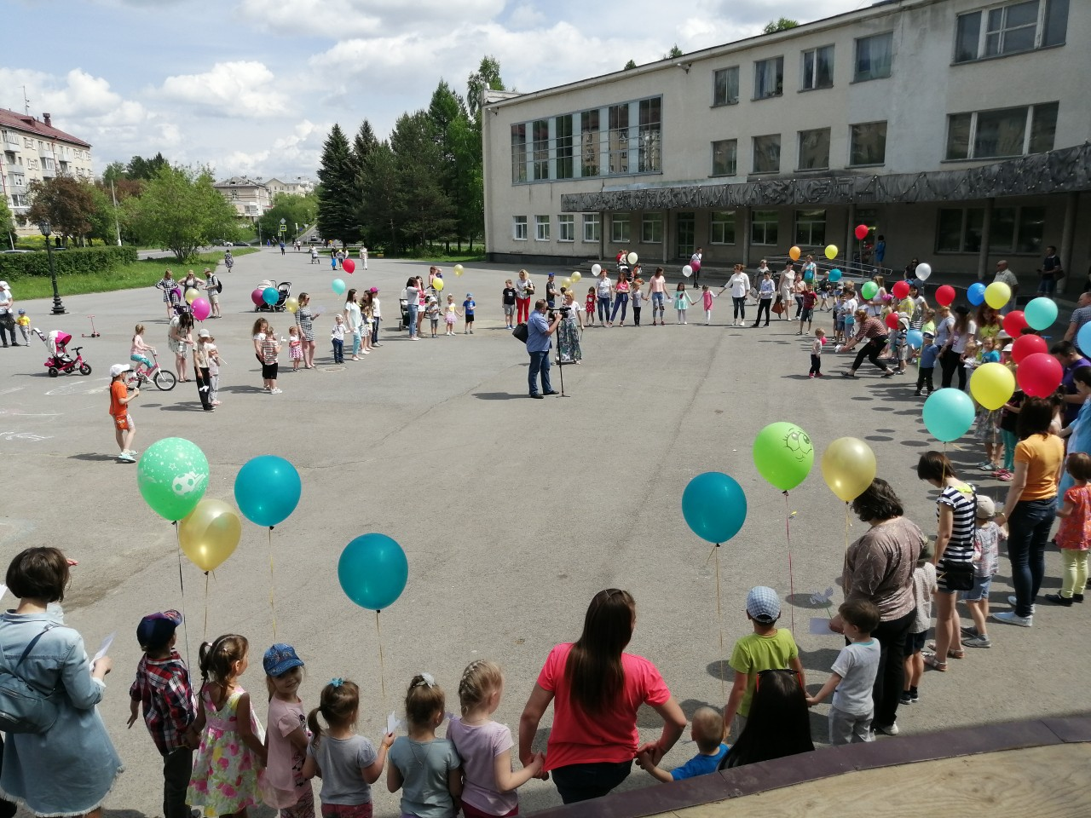
№ | Показатель, единица измерения | Значение показателя
1 | 2017 год - количество мероприятий - дети-инвалиды (кол.человек) - сохранные дети | 3 16 12
2 | 2018 год - количество мероприятий - дети-инвалиды (кол.человек) - сохранные дети | 4 48 59
3 | 2019 год - количество мероприятий - дети-инвалиды (кол.человек) - сохранные дети | 4 39 142

Slide 5
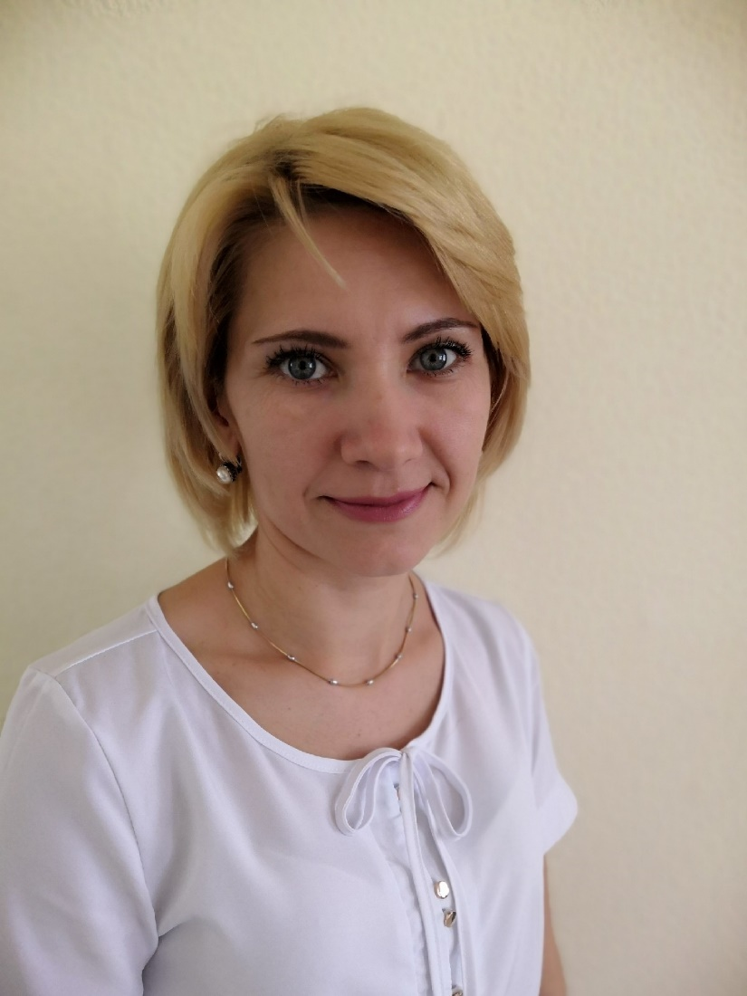
Бобылева Елена Валентиновна
Психолог и исполняющий обязанности директора МУ «Комплексный центр»

Slide 6
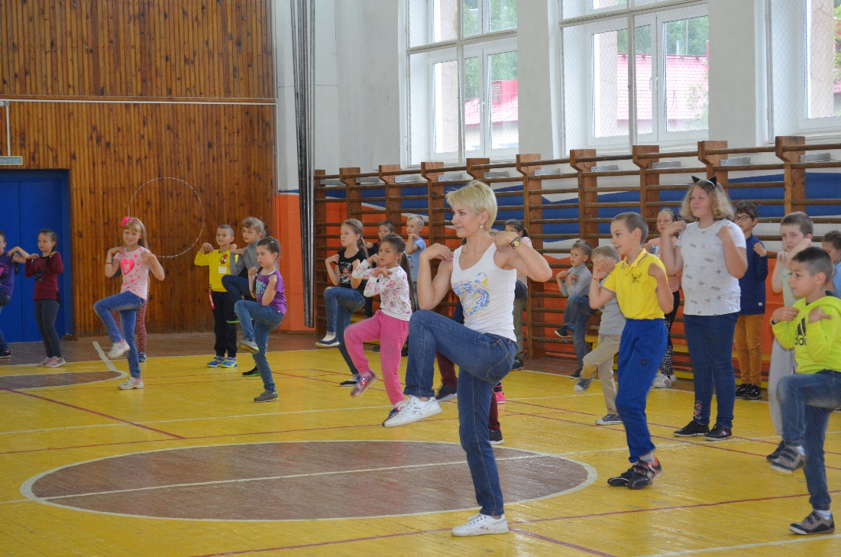
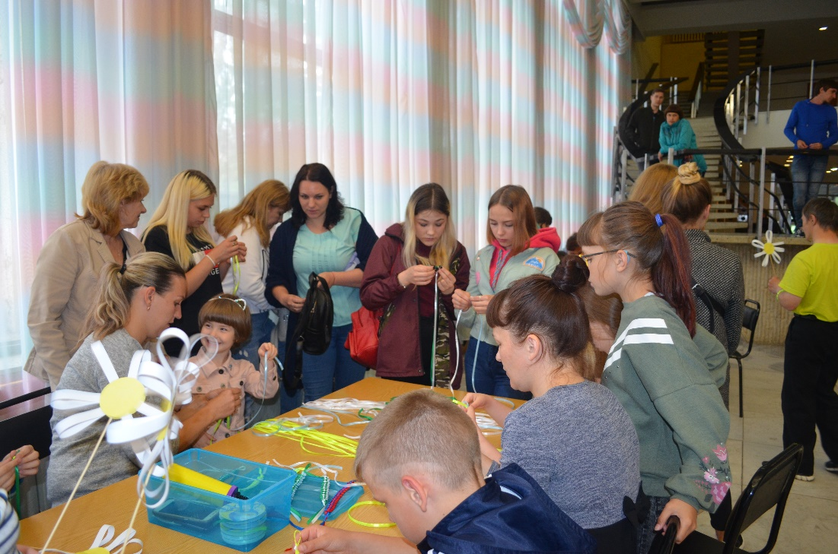
Команда

Slide 7
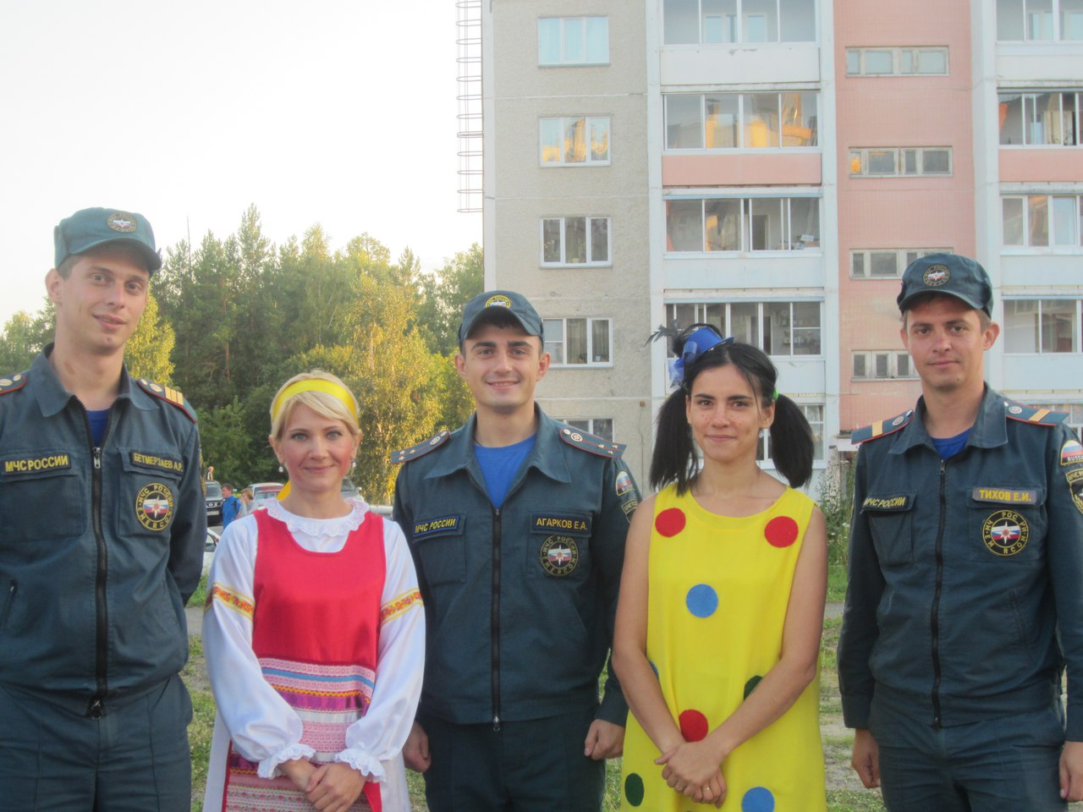

Slide 8
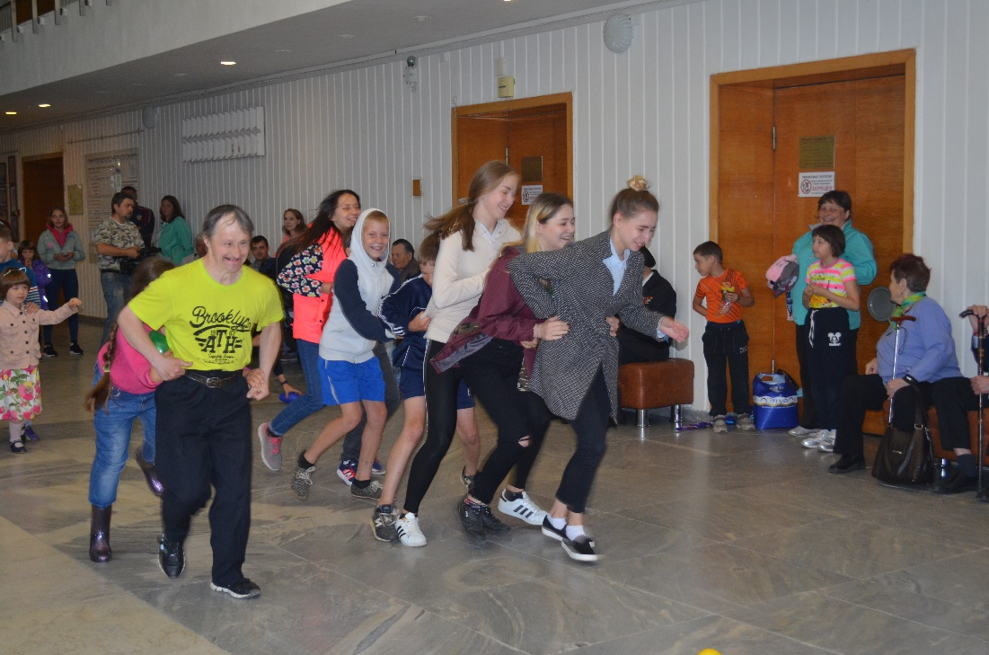
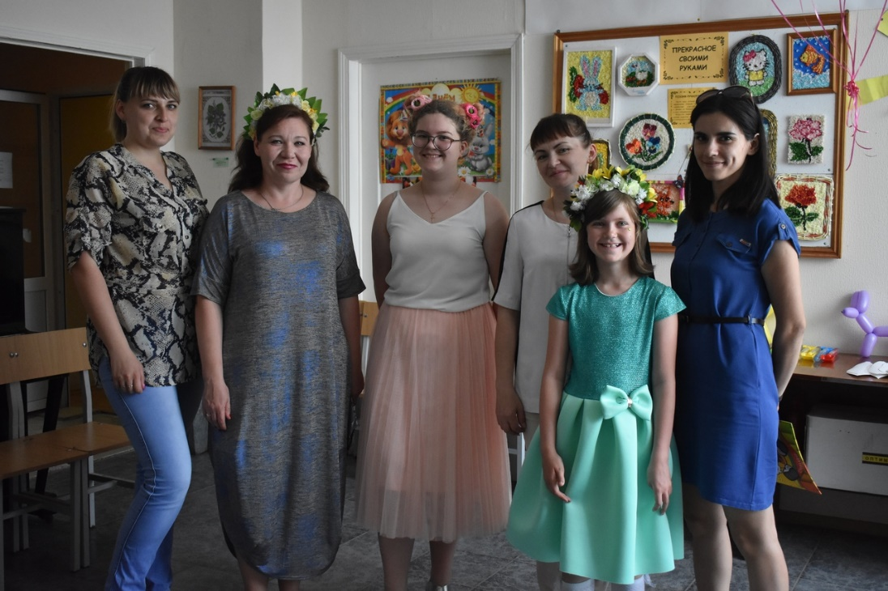

Slide 9
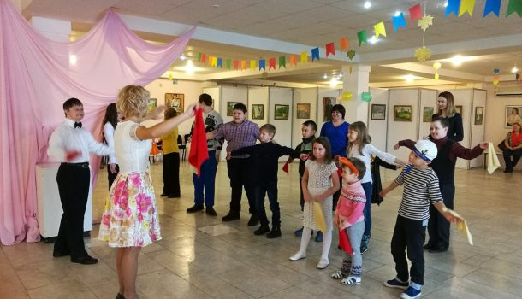
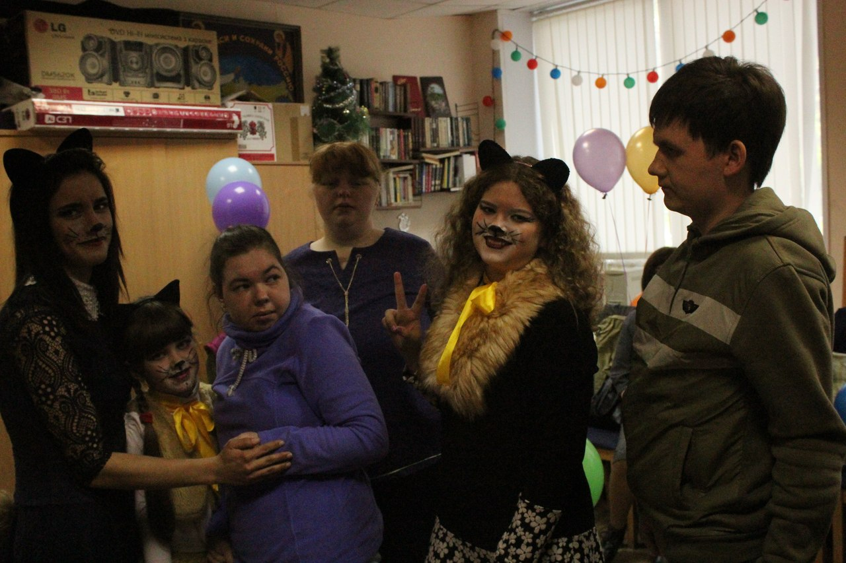

Slide 10
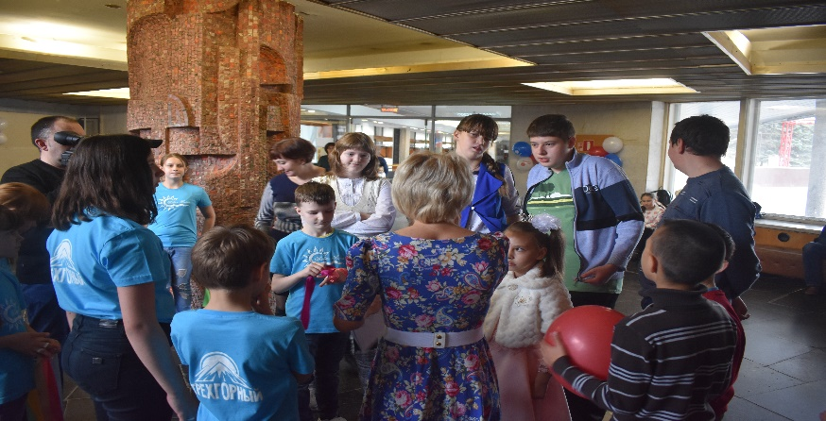
проект «Мы вместе!», дает свои результаты. Реализация проекта «Мы вместе!» в рамках которого проводятся тематические мероприятия продолжается и будет продолжаться, данный проект не имеет сроков окончания.

